Slide 1

电动工具使用与安全

Slide 2
电动工具安全培训
目的：
提高员工对安全生产重要性的认识，增强安全生产的责任感；
提高员工遵守规章制度和劳动纪律的自觉性，增强安全生产的法制观念；
提高员工的安全技术知识水平，熟练掌握操作技术要求和预防、处理事故的能力。

Slide 3
目录
一、常见电动工具介绍
二、工具的安全检查
三、工具的安全使用
四、工具的安全管理
五、工具的安全维护
六、打磨机安全使用
六、打磨作业事故案例警示

Slide 4


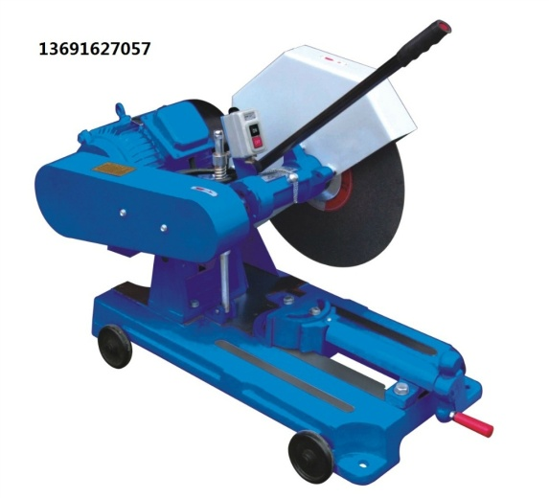
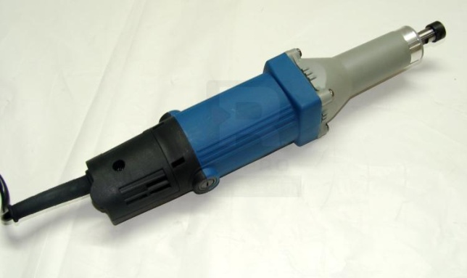
一、常见电动工具介绍
手电钻
角磨机
电磨机
切割机

Slide 5
电动工具的防护类别
按电击防护条件来分
紧靠基本绝缘防护——0类、0I类
绝缘+内部接地（或接零）——I类
双重（或加强）绝缘——II类
靠安全电压进行保护——III类

Slide 6
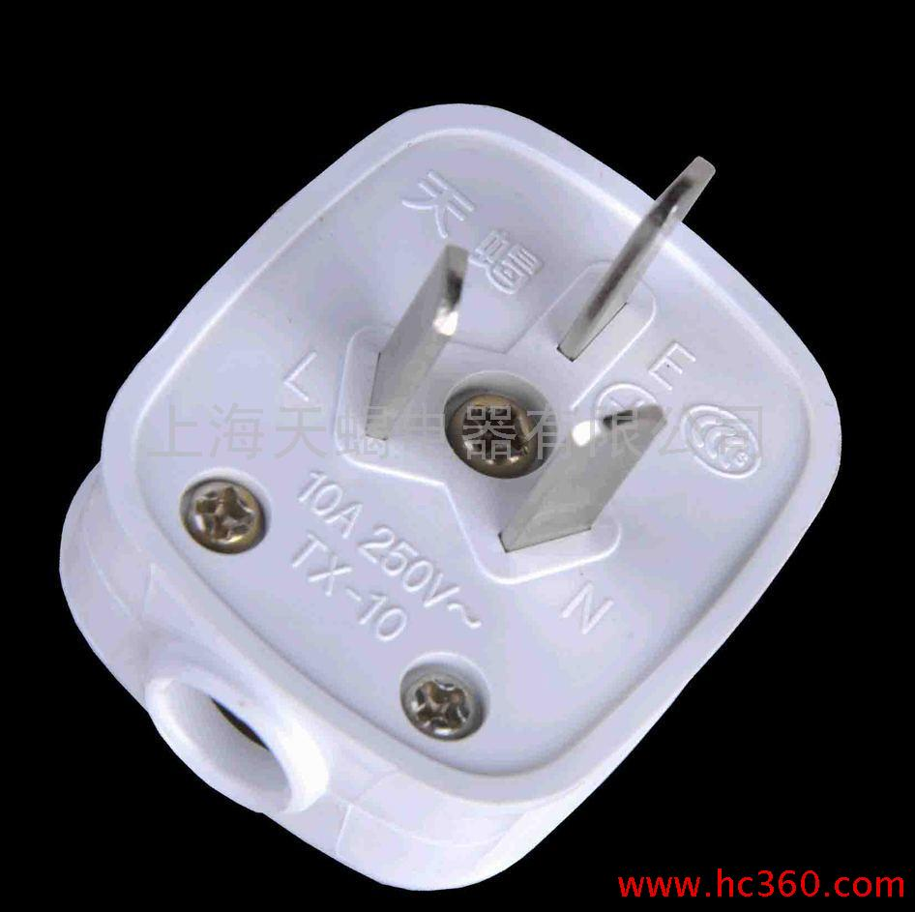
I类设备
不仅有基本绝缘
外壳接地保护
通过黄绿双色线与设备外壳连接

Slide 7
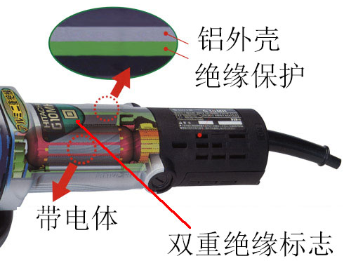
II类设备
额定电压超过50V
不仅有基本绝缘
还提供双重绝缘
或加强绝缘
手持部分为非金属
有“回”符号标志

Slide 8

III类设备
额定电压低于50V
工具内部不产生高压
外壳均为全塑料

Slide 9
不同类别的手持电动工具的特点
类别 | 安全性 | 方便性 | 生产及使用情况
0类 | 最差 | 好 | 不允许生产
I类 | 较差 | 差 | 不允许生产 但仍在使用
II类 | 较好 | 好 | 大量
III类 | 最好 | 差 | 较少

Slide 10
手持电动工具的合理选用
一、一般场所，为保证安全，应选II类工具
若选用1类，除应正确进行接地或接零外，还应另外采取防护措施：
（1）使用绝缘用具（手套、鞋、垫、台）
（2）装设漏电保护器
（3）安全隔离变压器

Slide 11
手持电动工具的合理选用
二、在潮湿场所或金属构架上等导电良好的作业场所，必须使用II类或IIII类工具。
若选用I类，必须装设漏电动作电流在30mA以下，动作时间在0.1秒以内的漏电保护器。

Slide 12
手持电动工具的合理选用
三、锅炉、金属容器、管道等狭窄且导电良好的场所，应使用III类工具。
若选II类，必须装设漏电动作电流在15mA以下，动作时间在0.1秒以内的漏电保护器。
且设置安全变压器，漏电保护器必须放在外面，同时有人在外监护。

Slide 13
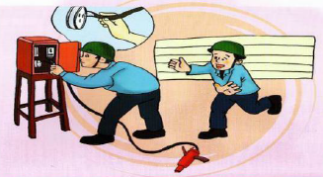
手持电动工具的安全要求
电源开关灵活、牢固，接线无松动
电源线应采用橡皮护套多股铜芯软线，电缆各部分应保证完好，不得有中间接头，不得破损
I类设备应良好的接地或接零措施
机械防护装置无损伤、变形、松动
绝缘电阻合格，
I类不低于2兆欧姆、
II类不低于7兆欧姆，
III类不低于1兆欧姆

Slide 14
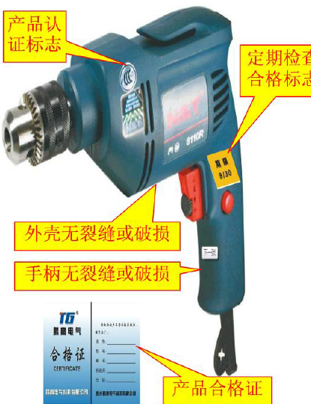
安全检查内容
1.有产品认证标志、产品合格
证书及定期检查合格标志；
2.外壳、手柄无裂缝或破损

Slide 15
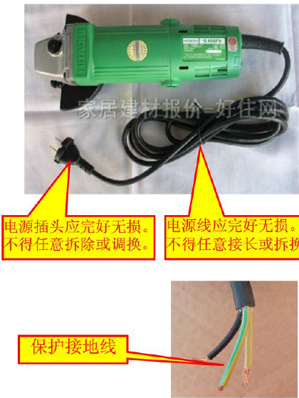
安全检查内容
3.保护接地线连接应完好无损
4.电源线应完好无损；工具的
电源线不得任意接长或拆换。
5.电源插头应完好无损，工具
电源线上的插头不得任意拆除
或调换

Slide 16
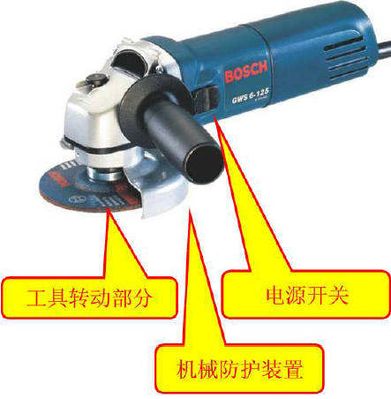
安全检查内容
6.电源开关动作正常、灵活，无缺陷、破裂；
7.机械防护装置应完好；
8.工具转动部分应转动灵活、
轻快，无阻滞现象；

Slide 17
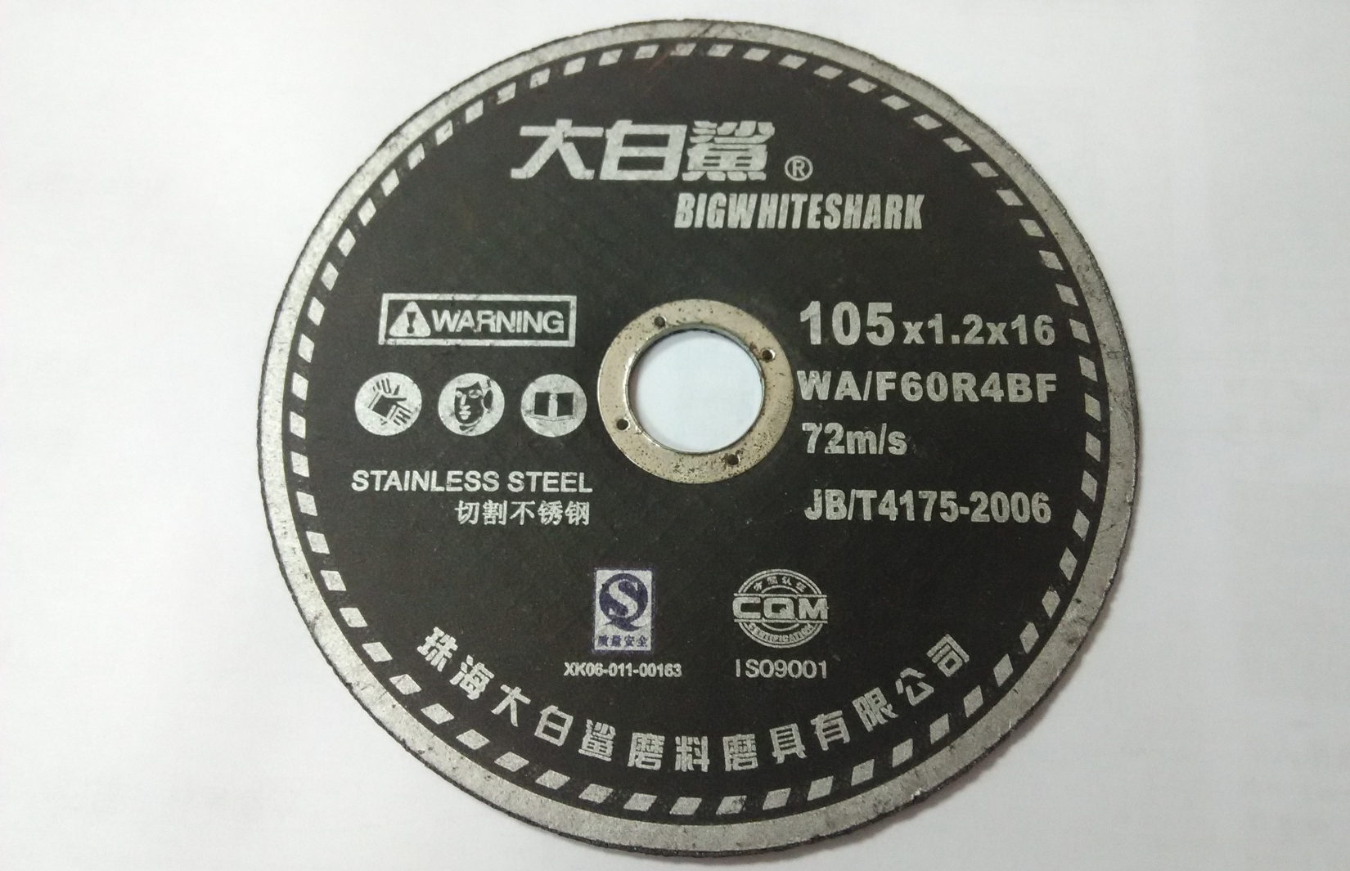
安全检查内容
尺寸
厂家型号
安全防护提示
最大转速
执行标准
可用于材料类型

Slide 18
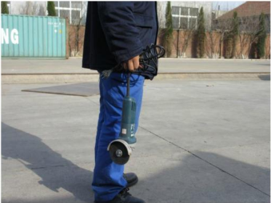
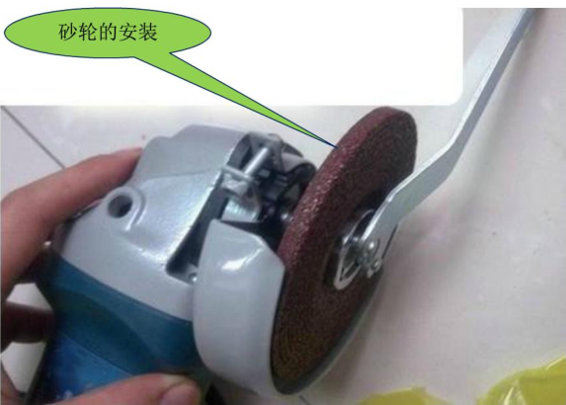

手持电动工具的安全使用
不要通过提拉工具上的电缆进行搬运
拔插头时不要猛拽电线
工具不用时把插头拔下
对工具进行紧固时要使用专用的
夹子或卡子

Slide 19
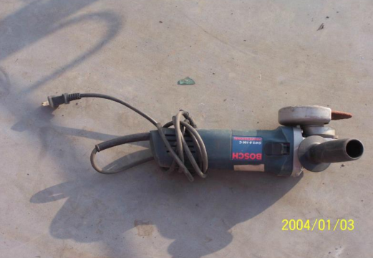
手持电动工具的安全使用
防止工具被意外启动。
保持工具的干净整洁。
手持工具时，脚要站稳并保持身体平衡。
穿着适当工作服。
工具不用时应存放在干燥处。
工作地点应有充足的照明。
应严格按照操作规程操作。
发生异常情况、立即切断电源。

Slide 20
五项基本安全准则
定期维护，保持良好状态
使用正确的工具和配件
使用前检查工具是否破损，严禁使用已损坏的工具
根据厂家提示使用工具和配件
提供及使用正确个人防护

Slide 21
手持电动工具的管理
工具必须由具有电气技术和安全知识的人员管理
工具在上下班时必须进行日常检查，定期进行全面检查和试验
熟记安全操作规程
使用范围和方法、注意事项、检查项目、防护措施、存放保养要求

Slide 22
手持电动工具的维护检修制度
每季度至少一次，雷雨季节钱几时检查
检查试验的项目含外壳、手柄、接地、插头、电源线、机械防护和保护装饰、转动部分、绝缘电阻
非专业人员不得擅自拆卸和修理
维修时内部的绝缘材料 不得任意调换、漏装
绝缘部分修理后进行绝缘的耐压试验，达不到要求必须报废处理

Slide 23
角磨机安全说明
打磨片的额定速度必须至少等于角磨机上标出的最大速度（不然会发生爆裂和飞溅）
打磨片的外径和厚度必须在角磨机额定能力范围之内（不然得不到充分的防护和控制）
不使用损坏打磨片（损坏的打磨片会发生碎裂）
只能通过绝缘握持面来握住打磨机（防止发生电击危险）
经常清理电动工具的通风口。（防止过多金属粉尘沉积发生电气危险）
不要在易燃材料去使用打磨机
不要在使用探伤或破损的电源线，使用时防脱圈需拧紧
不要在角磨机未停止的状态下放下角磨机（旋转的打磨片会带起机身旋转而失去控制）

Slide 24
角磨机安全说明
定期检查角磨机的绝缘性能。
角磨机因卡住或缠绕住旋转的角磨机会突然产生反作用力。造成角磨机反弹，也可造成打磨片碎裂飞溅。
不要施加过大压力，这样会增加反弹或打磨片爆裂的可能性。
在使用钢丝刷时要注意自我防护，钢丝线可能会轻易刺入薄的衣物和皮肤内
身体不要对着旋转的打磨片，也不要站在其后，反弹可能向你推来
绝对不使用损坏或异常，安全附件不齐全的角磨机。

Slide 25
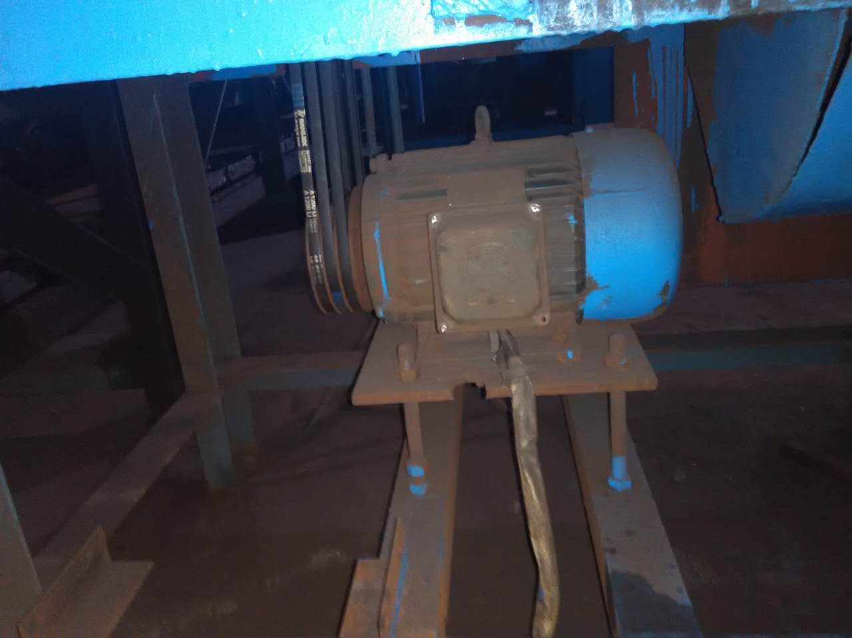
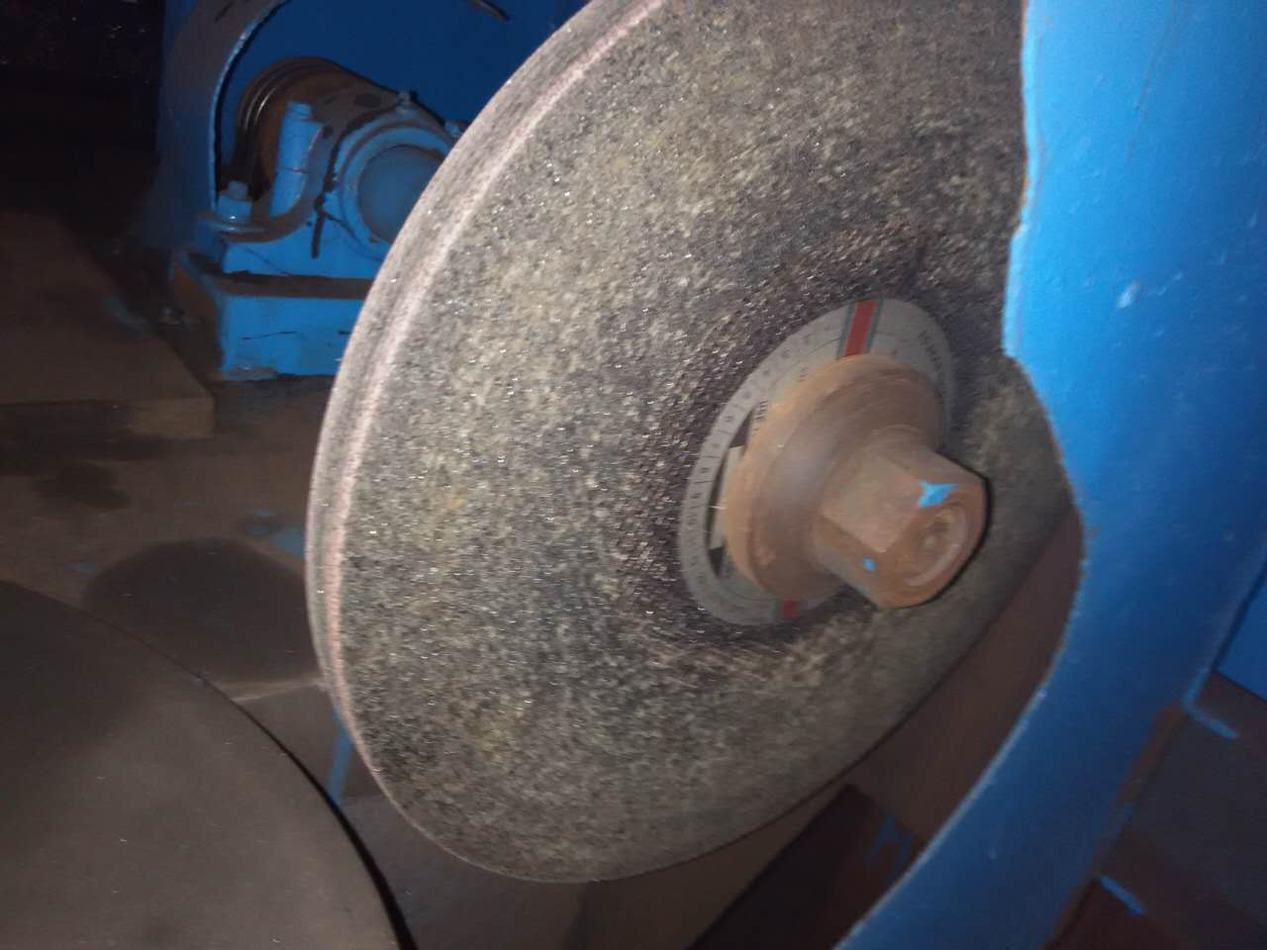
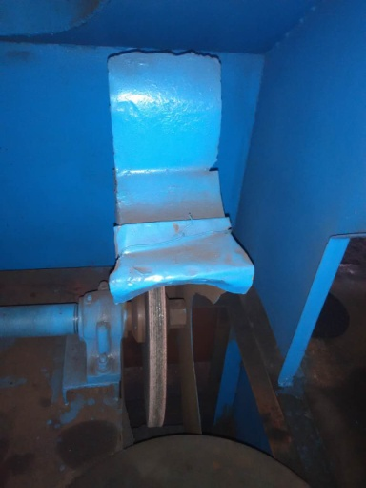
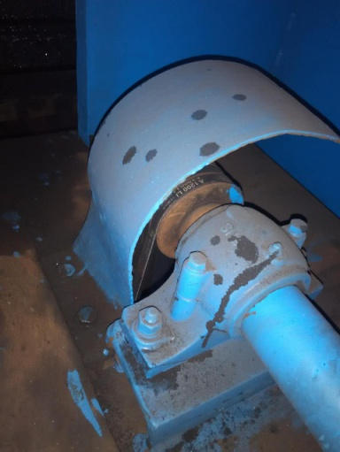
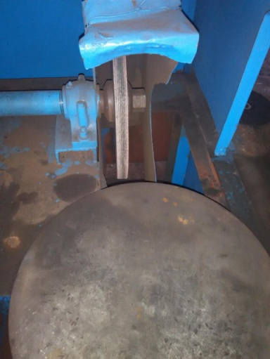
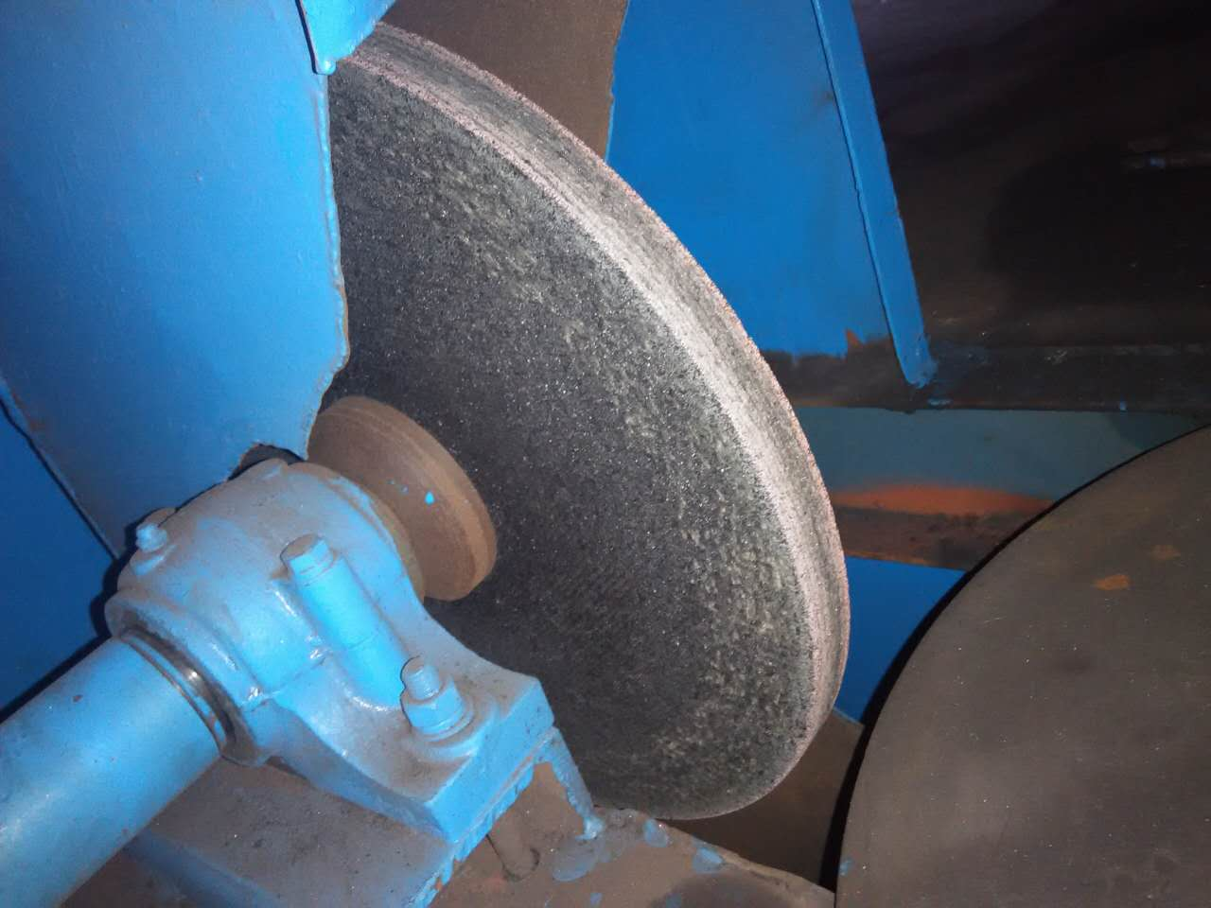
打磨机安全说明
1.检查电机及皮带有没松动
2.检查砂轮片有没缺陷，紧定螺母有没松动
3.检查护罩有没无缺损松动
4.检查轴承转动灵活适当加油
4.检查转盘是否灵活
4.检查切割片直径，过小就更换

Slide 26
打磨机安全说明
穿着合适工作服，不可穿过宽松服装，严禁戴首饰或留长发操作机器。
使用时先打开总开关，空载试运转几圈，确认安全无误才允许启动。
放工件上转盘打磨要全身贯注，不但要保持头脑清醒，严禁疲惫、服用药物后操作打磨机。
打磨是操作者必须偏离砂轮片正面，并戴好护目镜，必要时需戴好面罩。
严禁使用有残缺的切割片。

Slide 27


手持电动工具的危害
电灼伤，高温烫伤
电击
砂轮片破碎飞出伤人
割伤
碎屑入眼
吸入粉尘
衣物卷入旋转部件等

Slide 28
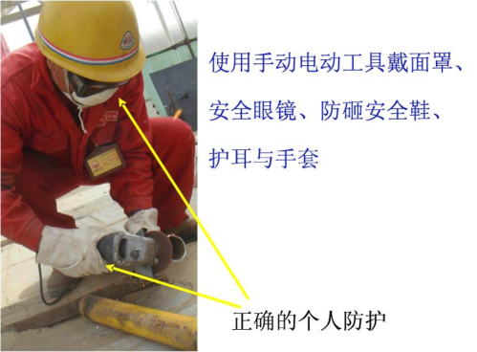
手持电动工具的危害

Slide 29
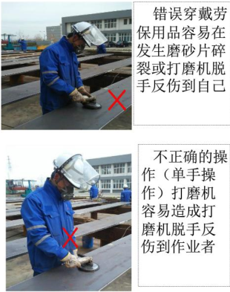
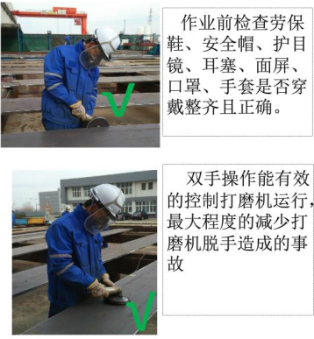
手持电动工具的危害

Slide 30
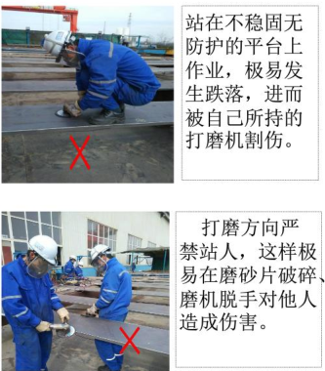
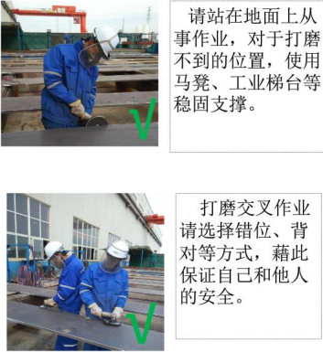
手持电动工具的危害

Slide 31
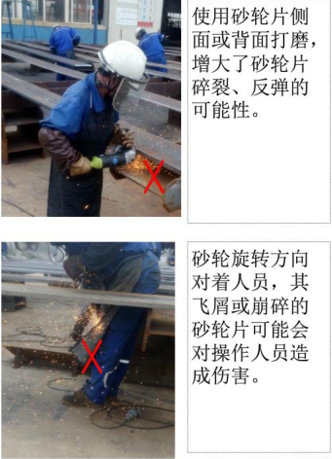
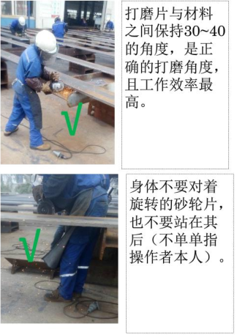
手持电动工具的危害

Slide 32
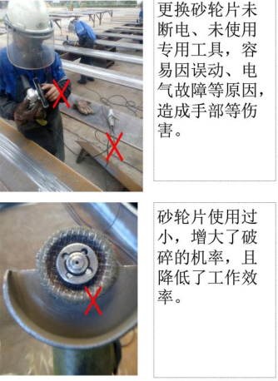
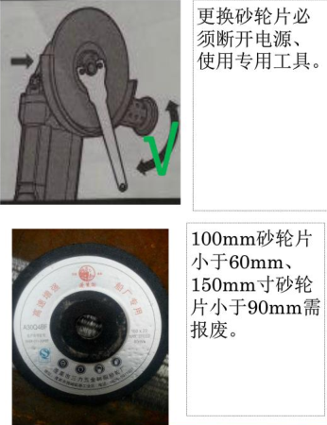
手持电动工具的危害

Slide 33
手持电动工具导致触电的原因
接触电阻小、难以摆脱
经常移动、设备和电线容易漏电
环境变动、恶劣条件
保护零线接错

Slide 34
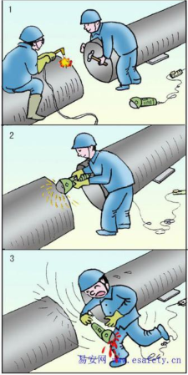
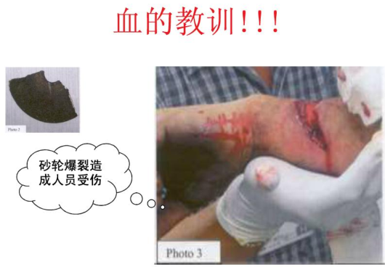

打磨作业事故案列警示
火焰切割
材料硬化
打磨作业
没有防护
用力过猛
伤到自己

Slide 35
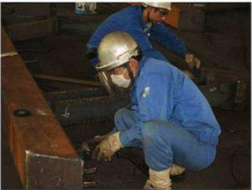
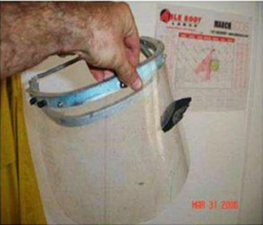
打磨作业事故案列警示
眼部和脸部防护
当安全眼镜不能满足工作环境对眼部与脸部防护的要求时，必须用额外的面罩保护！

Slide 36
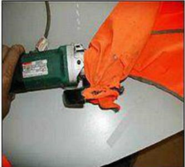
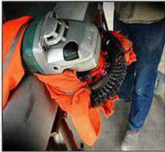
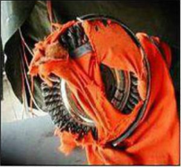
打磨作业事故案列警示
操作打磨机时不要穿宽松的衣服！
严禁穿戴首饰！
袖口必须扣紧

Slide 37
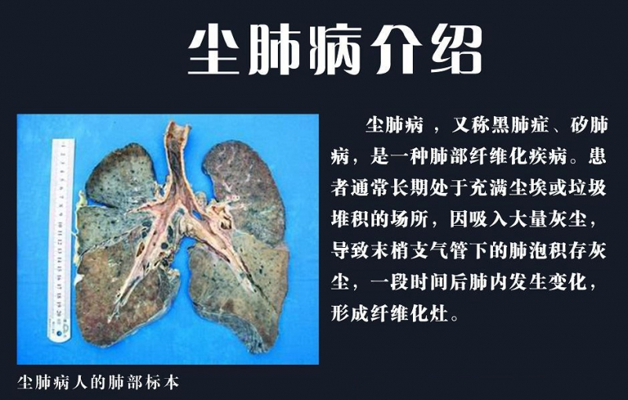

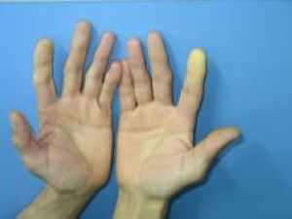
打磨作业缺乏防护的后果
我国的职业危害主要以粉尘为主，职业病人以尘肺为主，占全部职业病的71%。
打磨作业产生高达100db的噪声，在噪声环境中工作，短期会产生听觉疲劳，造成听力下降，长期在噪声环境中工作，会造成职业性听力损失，严重导致耳聋
手臂振动病是长期使用振动工具而引起的以末梢孙桓障碍未注的全身性疾病，发病部位多在上肢性手指变白。

Slide 38
按要求和操作规程操作，别怕麻烦，怕麻烦才是最麻烦的事
谢谢！

